Slide 1

ТЕОРИЯ ИГР
Решение задач в смешанных стратегиях

Slide 2
ПЛАН ЛЕКЦИИ
1) Решение задач в смешанных стратегиях размерностью 2х2;
2) Решение задач в смешанных стратегиях размерностью
2хn и mх2.

Slide 3
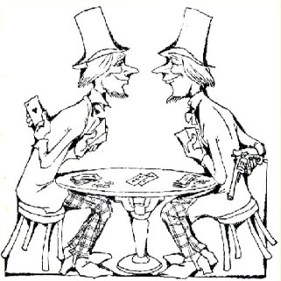
ТЕОРИЯ ИГР – это раздел математики, изучающий математические модели принятия решений в конфликтных ситуациях.
ИГРА – это упрощенная математическая модель конфликтной ситуации, сторонами которой являются ИГРОКИ

Slide 4
Пусть в игре участвуют два игрока А и В
Выигрыш игрока А – a_{ij}
Выигрыш игрока B – b_{j}
Задача игрока А – максимизировать свой выигрыш
Задача игрока В – минимизировать свой проигрыш
a_{ij} = - b_{j}

Slide 5
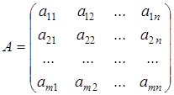
Игру можно представить в виде матрицы
Столбцы – стратегии игрока В
Строки – стратегии игрока А
Матрица называется ПЛАТЕЖНОЙ МАТРИЦЕЙ, где элементы этой матрицы это выигрыши игрока А.

Slide 6

Выигрыш зависит от СТРАТЕГИИ, последовательности действий игрока в конкретной ситуации.
ОПТИМАЛЬНАЯ СТРАТЕГИЯ ИГРОКА
МАКСИМАЛЬНЫЙ ВЫИГРЫШ

Slide 7
РЕШИМ ЗАДАЧУ:
Два игрока, не глядя друг на друга, кладут на стол по картонному кружку красного (К), зеленого (З) или синего (с) цветов.
Сравнивают цвета и расплачиваются друг с другом так как показано в матрице игры.
Считая, что игра повторяется многократно, определить оптимальные стратегии каждого игрока.
Вк Вз Вс
Ак -2 2 -1
Аз 2 1 1
Ас 3 -3 1

Slide 8
Принцип МАКСИМИНА – выбрать ту стратегию, чтобы при наихудшем поведении противника получить максимальный выигрыш.
Вк Вз Вс
Ак -2 2 -1
Аз 2 1 1
Ас 3 -3 1
Min выигрыша А
-2
1
-3
α = b = ⱱ = 1 – седловая точка
3 2 1
α = max -2;1;-3 = 1
- нижняя цена игры
Max выигрыша А
Min проигрыша В
b = min 3; 2; 1 = 1
- верхняя цена игры
(Аз;Вс) – пара оптим. стратегий

Slide 9
СМЕШАННЫЕ СТРАТЕГИИ
Если в игре нет седловой точки, то можно найти нижнюю и верхнюю цены игры, которые указывают, что игрок 1 не должен надеяться на выигрыш больший, чем верхняя цена игры, и может быть уверен в получении выигрыша не меньше нижней цены игры.
Поиск такого решения приводит к необходимости применять смешанные стратегии, то есть чередовать чистые стратегии с какими-то частотами.

Slide 10

1) Теорема и максимине. В конечной игре двух игроков (коалиций) с нулевой суммой (матричной игре) при a = b имеет место равенство:
Теорема о максимине указывает на существование равновесия для случая V_{A} = V_{B} при a = b, и, следовательно, существования оптимальных смешанных стратегий.

Slide 11

2) Основная теорема матричных игр.
Любая матричная игра имеет, по крайней мере, одно оптимальное решение, в общем случае, в смешанных стратегиях и соответствующую цену V.
Цена игры V – средний выигрыш, приходящийся на одну партию, - всегда удовлетворяет условию:
т.е. лежит между нижней a и верхней в
ценами игры.

Slide 12
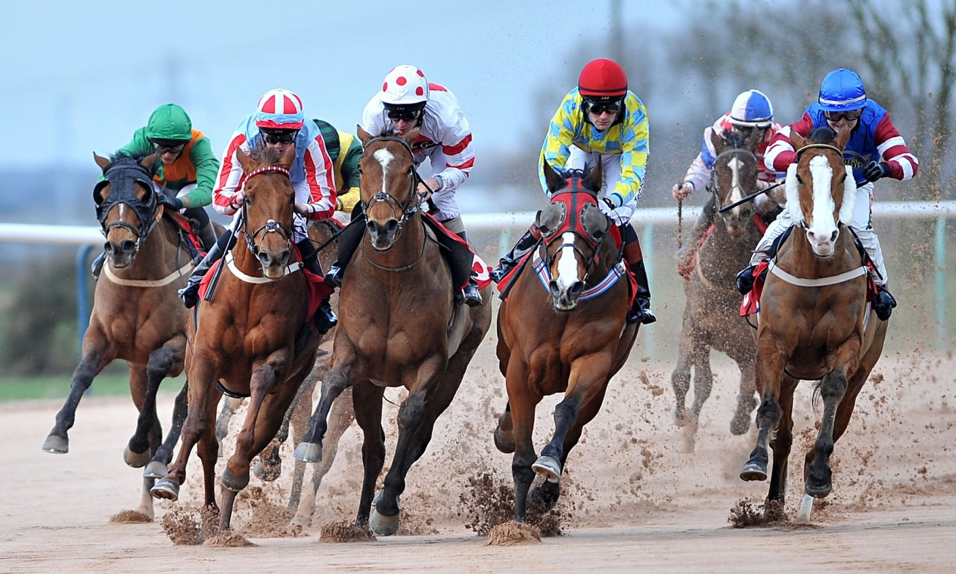
Те из чистых стратегий игроков А и В, которые входят в их оптимальные смешанные стратегии с вероятностями, не равными нулю, называются активными стратегиями.

Slide 13
1. Решение задач в смешанных стратегиях размерностью 2х2
Аналитический метод
Графический метод

Slide 14
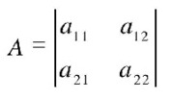
Аналитический метод решения игры 2х2
р₁
р₂
q₁ q₂
Оптимальное решение в смешанных стратегиях: S_{A} = | p₁, p₂ | и S_{B} = | q₁, q₂ |
Вероятности применения (относительные частоты применения) чистых стратегий удовлетворяют соотношениям:
p₁ + p₂ = 1
q₁ + q₂ = 1

Slide 15
Если игрок А использует свою оптимальную смешанную стратегию, а игрок В – свою чистую активную стратегию В1, то цена игры V равна:
a₁₁p₁ + a₂₁p₂ = v
2) Если игрок А использует свою оптимальную смешанную стратегию, а игрок В – свою чистую активную стратегию В2, то цена игры V равна:
a₁₂p₁ + a₂₂p₂ = v

Slide 16
ЗАДАНИЕ:
Найти, чему равны p1, p2, v, если:
a₁₁p₁ + a₂₁p₂ = v
a₁₂p₁ + a₂₂p₂ = v

Slide 17
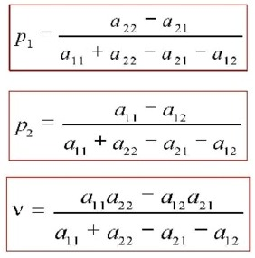
Получаем решение матричной игры:
=

Slide 18
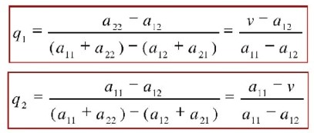
Вычислив оптимальное значение V, можно вычислить и оптимальную смешанную стратегию второго игрока из условия:
a₁₁p₁ + a₂₁p₂ = v и a₁₂p₁ + a₂₂p₂ = v

Slide 19
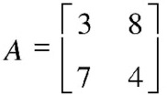
Пример
Платежная матрица имеет следующий вид:
Найти решение игры аналитическим методом

Slide 20
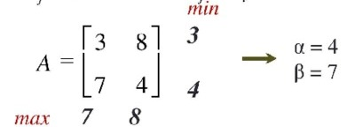


Решение:
Сначала необходимо определить, решается ли данная игра в чистых стратегиях, то есть существует ли седловая точка или нет.
=
α < β, при этом цена игры V ϵ [4;7]
Игра не имеет седловой точки, следовательно, не решается в чистых стратегиях

Slide 21
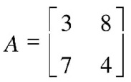
Обозначим: р₁=р, то р₂=1-р
q₁=1, то q₂=1-q
р
1-р
q 1-q
3p+7(1-p)=V
8p+4(1-p)=V
3q+8(1-q)=V
7q+4(1-q)=V

Slide 22
Решим системы уравнений:
3p+7(1-p)=V
8p+4(1-p)=V
3p+7-7p=8p+4-4p
-4p+7=4p+4
8p=3
p1=3/8
p2=1-3/8=5/8
(3/8;5/8) – вектор вероятности
V=3*3/8+7*5/8=5,5 – среднее значение выигрыша А
3q+8(1-q)=V
7q+4(1-q)=V
3q+8-8q=7q+4-4q
-5q+8=3q+4
q1=1/2, q2=1/2; (1/2;1/2)
V=3*1/2+8*1/2=5,5
ОТВЕТ: оптимальная смешанная стратегия игрока А – Sa=(0,375;0,625),
игрока В – Sb=(0,5;0,5)

Slide 23
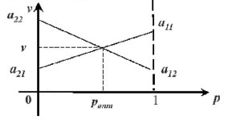
Графический метод решения 2х2
Найдем оптимальную стратегию для первого игрока (А):
а) построим систему координат:
б) по оси абсцисс откладывается вероятность p₁ ϵ [0,1], равная 1.
в) по оси ординат – выигрыши игрока А при стратегии А₂, а на прямой р = 1 – выигрыши при стратегии А₁
г) находим точку пересечения прямых, которая и дает оптимальное решение матричной игры игрока А (р_{опт},v)

Slide 24
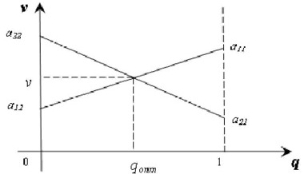
2. Найдем оптимальную стратегию для второго игрока В:
а) по оси абсцисс откладывается вероятность q₁ ϵ [0,1], равная 1.
в) по оси ординат – выигрыши игрока В при стратегии В₂, а на прямой q = 1 – выигрыши при стратегии В₁
г) находим точку пересечения прямых, которая и дает оптимальное решение матричной игры игрока В (q_{опт},v)

Slide 25
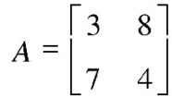
Пример.
Матричная игра 2х2 задана следующей матрицей:
Найти решение игры графическим методом

Slide 26
Решение:
Сначала необходимо определить, решается ли данная игра в чистых стратегиях, то есть существует ли седловая точка или нет.
α = 4, β = 7,
при этом цена игры ⱱ ϵ [4,7]
α < β – игра не имеет седловой точки,
и поэтому имеет решение
в смешанных стратегиях.

Slide 27
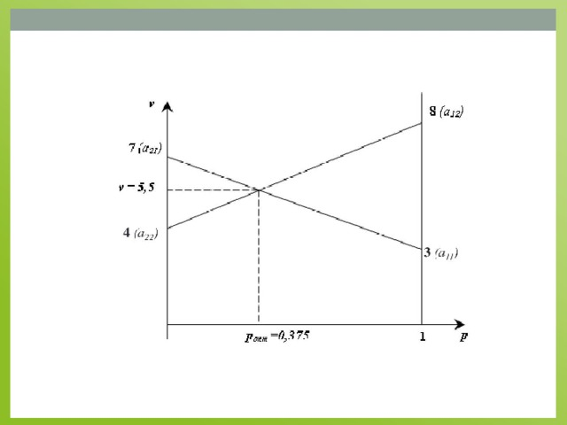
Для q построим график самостоятельно

Slide 28
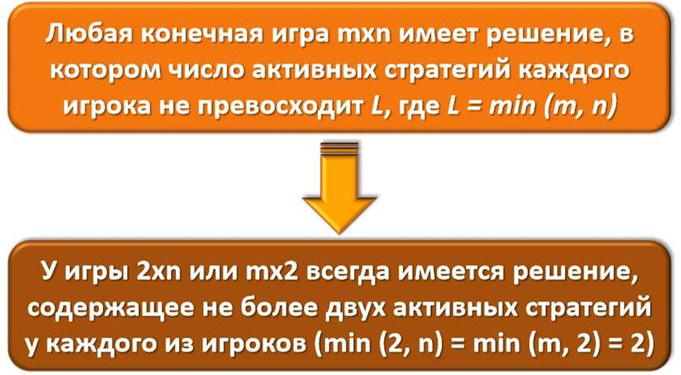
2. Решение задач в смешанных стратегиях размерностью 2хn

Slide 29
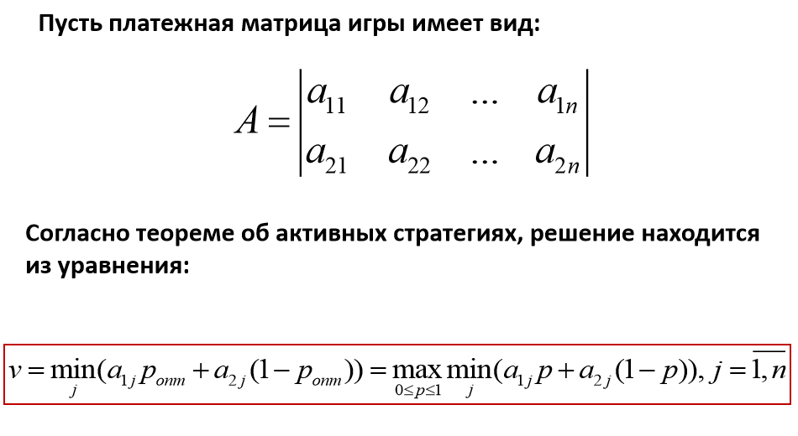

Slide 30
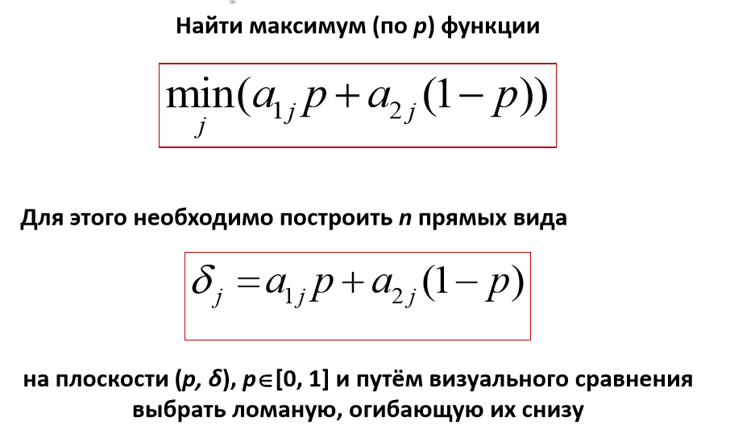

Slide 31
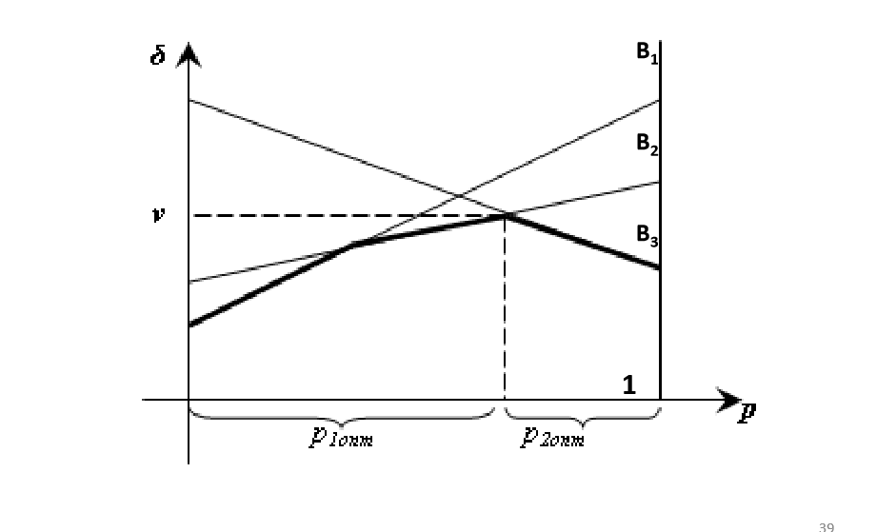
ГРАФИК

Slide 32
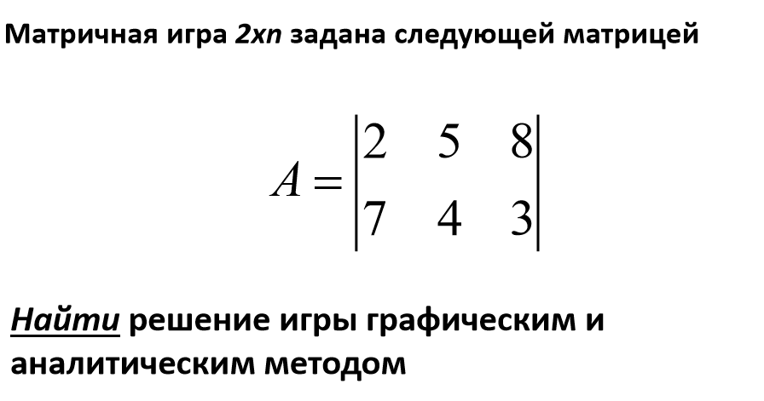
ПРИМЕР:

Slide 33
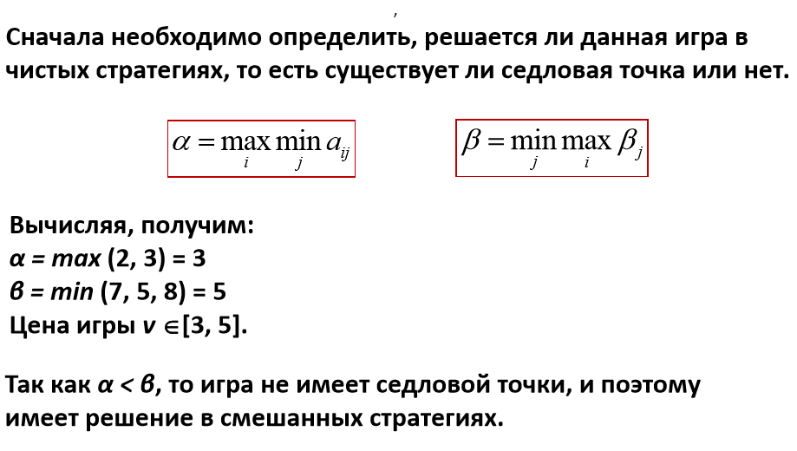

Slide 34
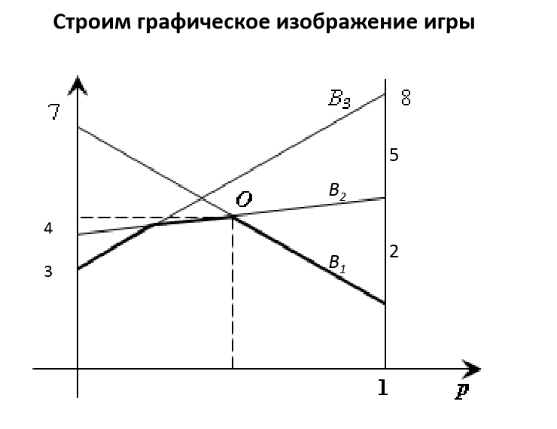

Slide 35
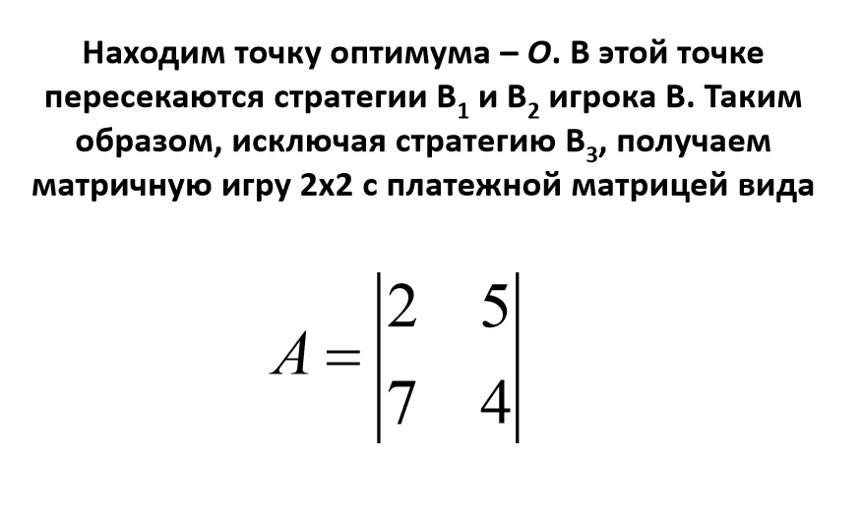

Slide 36
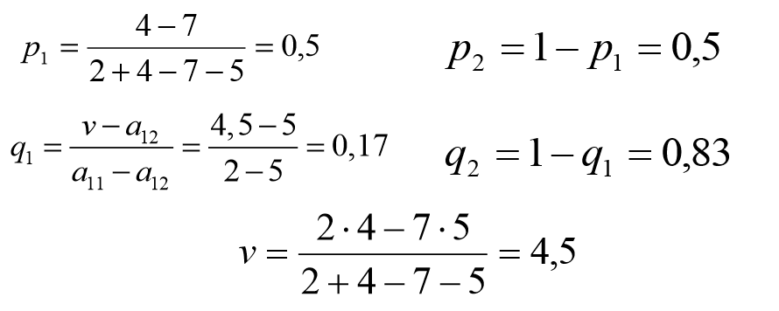
Используя алгебраический метод решения этой игры, получаем:
ОТВЕТ: оптимальные смешанные стратегии игроков: Sa = (0,5; 0,5); Sb = (0,17; 0,83)
при цене игры v = 4,5

Slide 37
Решение игры mx2 осуществляется аналогично. Но в этом случае строится графическое изображение игры для игрока В и выделяется не нижняя, а верхняя граница выигрыша, и на ней находятся точка оптимума с наименьшей ординатой (минимакс).

Slide 38
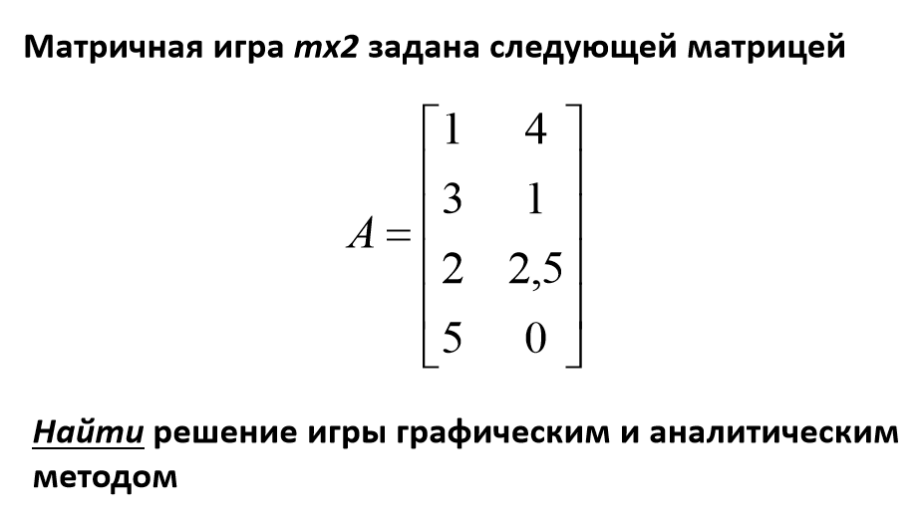
ПРИМЕР:

Slide 39
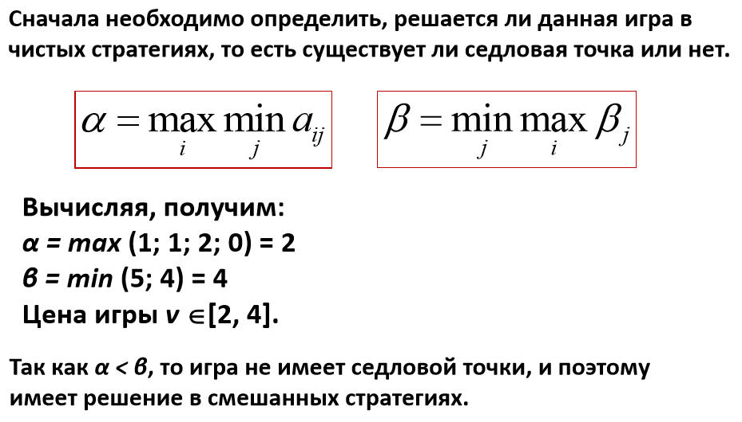

Slide 40
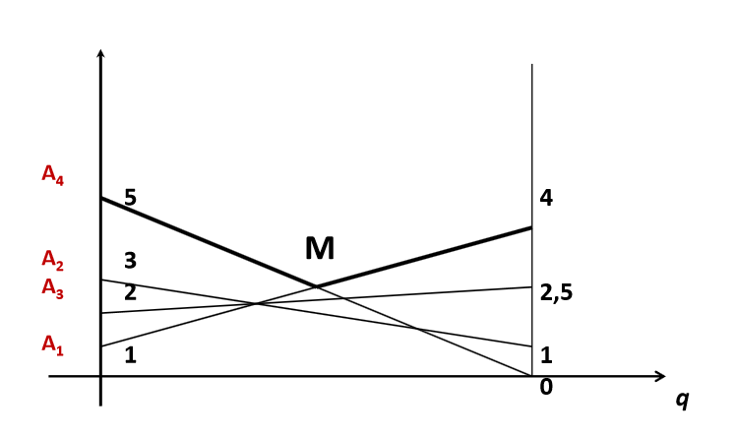
ГРАФИК

Slide 41
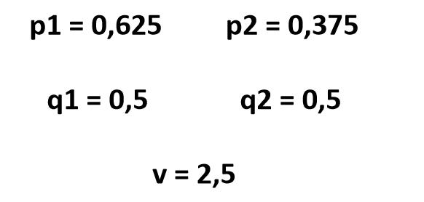
ОТВЕТ: оптимальные смешанные стратегии игроков: Sa = (0,625; 0,375); Sb = (0,5; 0,5)
при цене игры v = 2,5

Slide 42

СПАСИБО ЗА ВНИМАНИЕ!

